Slide 1
Các biến & Các toán tử
Bài 2

Slide 2
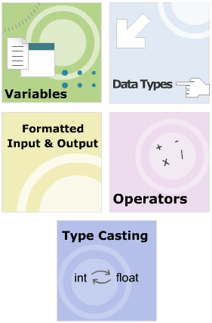
Mục đích
Giới thiệu về biến
Giới thiệu về các kiểu dữ liệu
Định dạng dữ liệu ở đầu vào và đầu ra
Toán tử
Ép kiểu
Java Programming I / <number> of 28

Slide 3
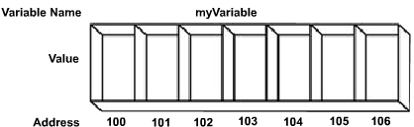
Giới thiệu về biến
Biến được sử dụng trong chương trình
Java để lưu trữ dữ liệu mà nó thay đổi
trong quá trình thực thi chương trình
Biến phải được khai báo trước khi sử dụng
Khai báo biến gồm 3 thành phần:
  Kiểu dữ liệu
  Tên biến
  Giá trị khởi tạo (không bắt buộc)
Cú pháp
Ví dụ
kiểu_dữ_liệu tên_biến [=giá_trị_khởi_tạo];
int tuoi;
char gioiTinh=‘M’;
Java Programming I / <number> of 28

Slide 4
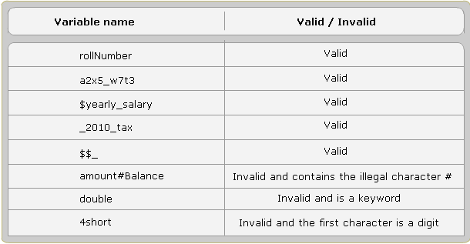
Quy ước đặt tên biến
Tên biến có thể bao gồm các ký tự Unicode và các chữ số, dấu gạch dưới (_) và dấu dollar ($)
Tên của một biến phải được bắt đầu bằng một ký tự, dấu dollar ($) hoặc dấu gạch dưới(_)
Tên biến không được trùng với từ khóa
Tên biến có phân biệt chữ hoa, chữ thường.
Java Programming I / <number> of 28

Slide 5
Các kiểu dữ liệu
Kiểu dữ liệu nguyên thủy
Kiểu dữ liệu tham chiếu
byte
char
boolean
short
int
long
float
double
Array
Class
Interface
Java Programming I / <number> of 28

Slide 6
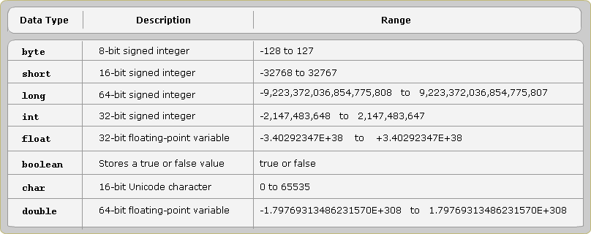
Các kiểu dữ liệu
Kiểu dữ liệu nguyên thủy
Java Programming I / <number> of 28

Slide 7
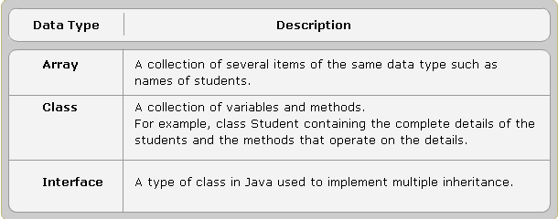
Các kiểu dữ liệu
Kiểu dữ liệu tham chiếu
Java Programming I / <number> of 28

Slide 8
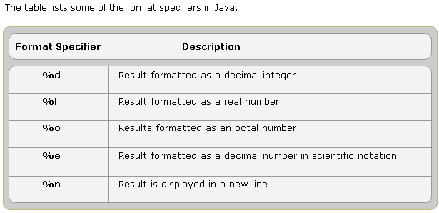
Định dạng dữ liệu đầu ra
Định dạng dữ liệu
  Khi hiển thị dữ liệu ra màn hình, nó cần được định dạng
  Phương thức printf() có thể được sử dụng để định dạng số ra màn hình console.
Example
int i=55/22;
System.out.printf(“55/22=%d %n“,i);
System.out.printf(“pi=%5.3f,e=%5.4f“,Math.PI,Math.E);
Java Programming I / <number> of 28

Slide 9
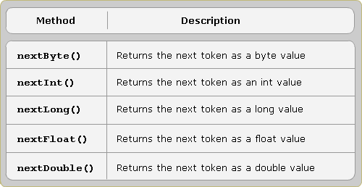
Định dạng dữ liệu đầu vào
Lớp Scanner cho phép người dùng đọc giá trị của một vài kiểu dữ liệu.
Để sử dụng lớp Scanner, chúng ta truyền vào đối tượng InputStream cho hàm constructor như sau:
Bảng sau thể hiện các phương thức khác nhau của lớp Scanner mà nó có thể được sử dụng để nhận vào các giá trị dạng số từ người dùng
Scanner input = new Scanner(System.in);
Đây là một đối tượng của lớp Scanner
Đây là đối tượng InputStream
Java Programming I / <number> of 28

Slide 10
Định dạng dữ liệu đầu vào
Ví dụ:
//tạo một đối tượng và truyền vào InputStream
Scanner s = new Scanner (System.in);
//Nhận giá trị từ người dùng
byte byteValue = s.nextByte();
int intValue = s.nextInt();
float floatValue = s.nextFloat();
long longValue = s.nextLong();
double doubleValue = s.nextDouble();
System.out.println(“Values entered are: ”);
System.out.println(byteValue+“ ”+ intValue+ “ ” + floatValue + “ ” + longValue + “ ” + doubleValue);
Java Programming I / <number> of 28

Slide 11
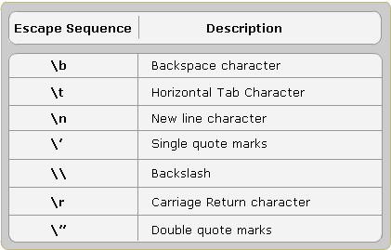
Các chuỗi thoát
Chuỗi thoát là một chuỗi các ký tự đặc biệt được dùng để biểu diễn các ký tự mà không thể đưa trực tiếp vào trong xâu.
Bảng dưới đây hiển thị một vài chuỗi thoát trong Java
Example
System.out.printf(“Java \t Programming \n Language”);
System.out.printf(“Tom \“Dick\” Harry”);
Java Programming I / <number> of 28

Slide 12
Các toán tử
Toán tử gán
Toán tử số học
Toán tử trên bit
Toán tử quan hệ
Toán tử logic
Toán tử điều kiện
Java Programming I / <number> of 28

Slide 13
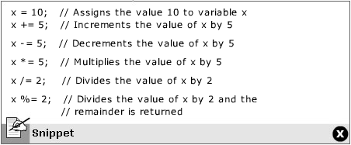
Các toán tử
Toán tử gán
  Toán tử gán là một dấu bằng đơn, =, nó gán một giá trị cho biến.
Java Programming I / <number> of 28

Slide 14
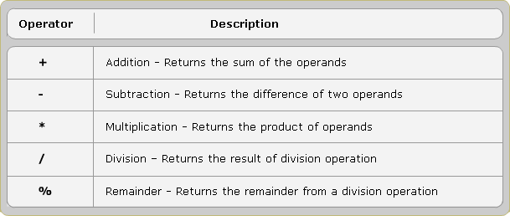
Các toán tử
Toán tử số học
  Các toán hạng của toán tử số học phải là kiểu số.
  Toán hạng kiểu boolean không thể được sử dụng, nhưng kiểu character thì được phép
  Các toán hạng được sử dụng trong các biểu thức tính toán.
class ArithmeticOp
{
public static void main ( String [] arg) {
int num = 5, num1 = 12, num2 = 20, result;
result = num + num1;
System.out.println("Sum of num and num1 is : (num + num1) " + result);
result = num % num1;
System.out.println("Modulus of num and num1 is : (num % num1) " + result);
res = num3 - num4;
System.out.println("num3 – num4 is : " +res);
res -= 2.50;
System.out.println("res -= 2.50 " + res);
System.out.println("Value of res before -- operation is : "+ res);
}
}
Java Programming I / <number> of 28

Slide 15
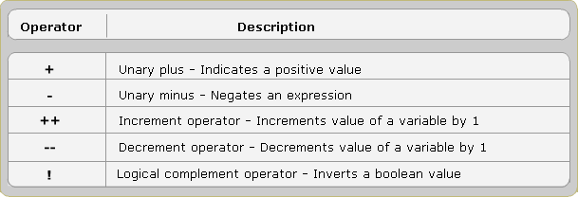
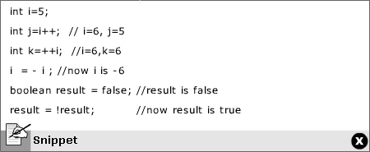
Các toán tử
Toán tử một ngôi
  Toán tử một ngôi chỉ cần có một toán hạng
Java Programming I / <number> of 28

Slide 16
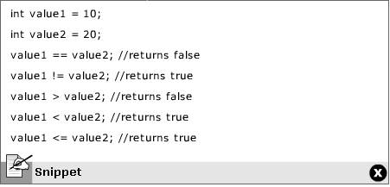
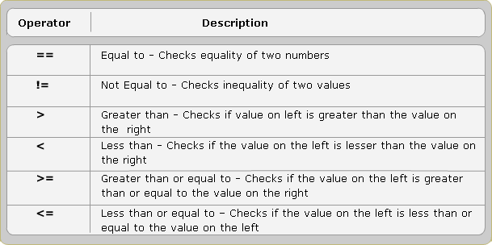
Các toán tử
Toán tử quan hệ
  Các toán tử quan hệ kiểm tra mối quan hệ giữa hai toán hạng.
  Kết quả của biểu thức sử dụng các toán tử quan hệ là dạng boolean (true hoặc false).
  Các toán tử quan hệ được sử dụng trong các cấu trúc điều khiển.
Java Programming I / <number> of 28

Slide 17
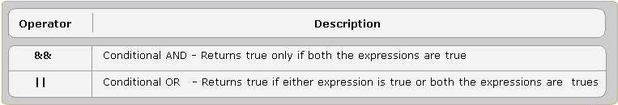
Các toán tử
Các toán tử điều kiện
  Toán tử ba ngôi, ký hiệu là (?:). Nó nhận vào ba toán hạng
  Cú pháp
expression1 ? expression2 : expression3;
Java Programming I / <number> of 28

Slide 18
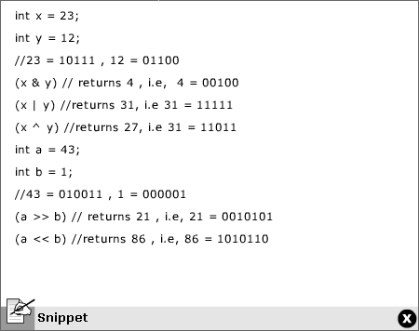
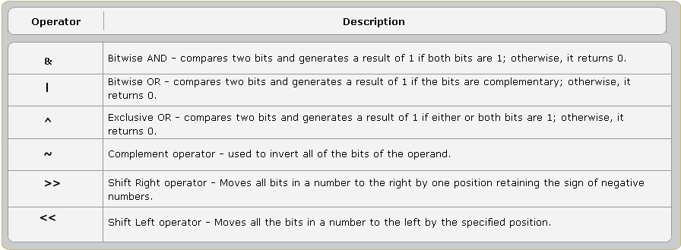
Các toán tử
Các toán tử tương tác trên bit (bitwise) và các toán tử dịch bit (bit shift).
  Các toán tử bitwise cho phép thao tác trên các bít trong toán hạng.
  Các toán tử bit shift được sử dụng để dịch chuyển tất cả các bít trong toán hạng sang trái hoặc sang phải n lần.
Java Programming I / <number> of 28

Slide 19
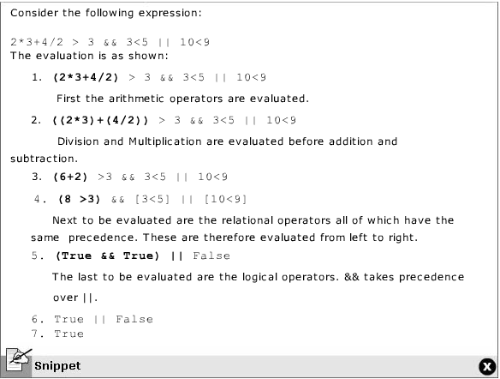
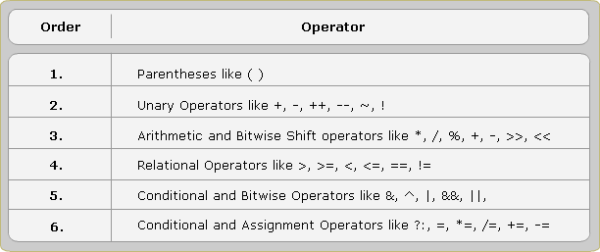
Các toán tử
Thứ tự ưu tiên thực thi các toán tử
Java Programming I / <number> of 28

Slide 20
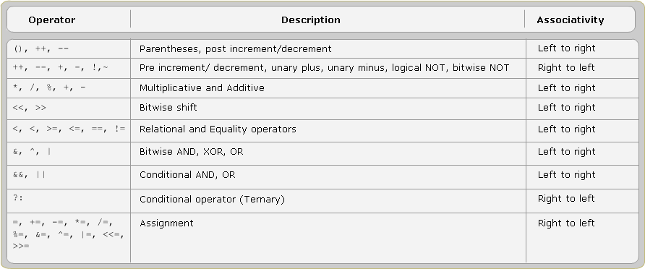
Các toán tử
Liên kết các toán tử
Java Programming I / <number> of 28

Slide 21
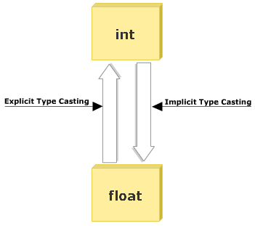
Chuyển đổi kiểu dữ liệu (Type casting)
Khi chuyển đổi kiểu dữ liệu, một kiểu dữ liệu này sẽ được chuyển sang thành một kiểu dữ liệu khác.
Có hai loại chuyển đổi kiểu là:
  Implicit casting
  Explicit casting
Java Programming I / <number> of 28

Slide 22
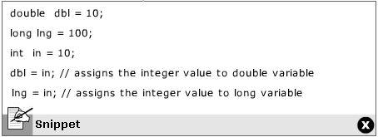
Chuyển đổi kiểu ⇨ Implicit type casting.
Khi gán một kiểu dữ liệu này cho một kiểu dữ liệu khác thì sự chuyển đổi kiểu dữ liệu tự động (ngầm định) sẽ xảy ra nếu hai điều kiện sau được thỏa mãn:
  Hai kiểu dữ liệu phải tương thích với nhau
  Kiểu dữ liệu đích phải rộng hơn kiểu dữ liệu nguồn.
Các kiểu dữ liệu nguyên thủy dạng số có thể chuyển kiểu một cách ngầm định là:
byte -> short -> int -> long -> float -> double
Java Programming I / <number> of 28

Slide 23
Chuyển đổi kiểu ⇨ Explicit type casting.
Để chuyển đổi một kiểu dữ liệu độ chính xác cao xuống một kiểu dữ liệu có độ chính xác thấp hơn thì ta phải dùng explicit type casting.
Ví dụ:
float a = 21.23456f;
int b = (int) a + 5;
Java Programming I / <number> of 28

Slide 24
Tổng kết
Giới thiệu về biến
Giới thiệu về các kiểu dữ liệu
Định dạng dữ liệu ở đầu vào và đầu ra
Toán tử
Ép kiểu
Java Programming I / <number> of 28

